Slide 1
yàzhōu de fàn
亚洲​的饭

Slide 2
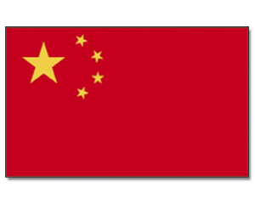
中餐 zhōngcān
Qízhōng zhǔyào zhōngcān
其中 主要 中餐
'Zhōngguó de fàn' = zhōngcān
'中国的饭'= 中餐

Slide 3
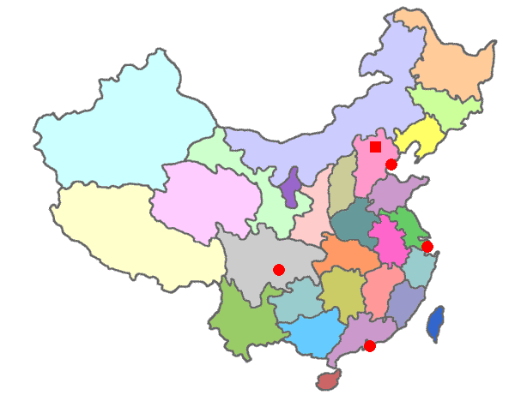
他们吃什么
Yǒu hěnduō càixì...
有很多菜系...
Bùtóng...
不同...
Měi gè shěng de fàn dōu bùtóng
每个省的饭都不同
Yǒu èrshísān shěng
有二十三省

Slide 4
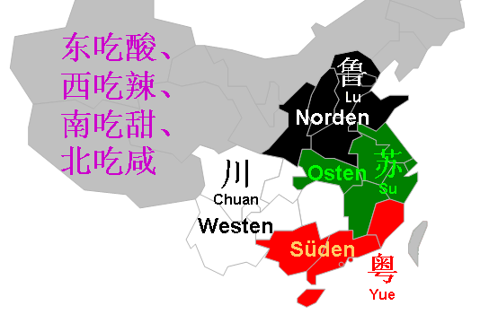
东西北南 dōng, xī, běi, nán
běibù chī de xián, Dōngbù chī de suān, nánbù chī de tián, xībù chī de là
北部吃的咸 , 东部吃的酸，南部吃的甜, 西部吃的辣

Slide 5
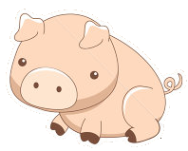
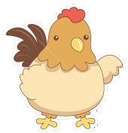





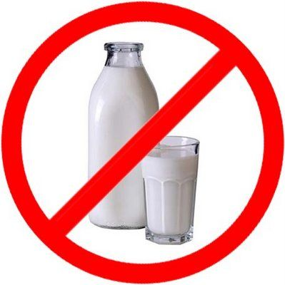
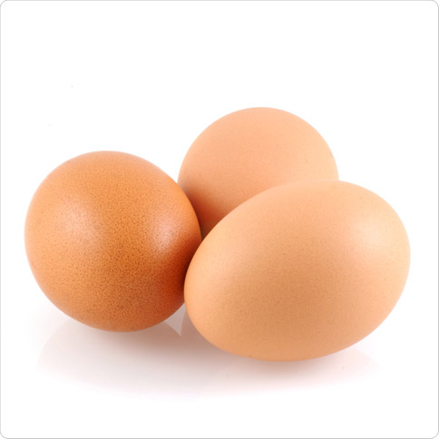
中国人喜欢吃肉
Zhūròu, jīròu, niúròu, yā ròu, yángròu,
猪肉， 鸡肉， 牛肉， 鸭肉， 羊肉
hǎixiān hé yú
海鲜和鱼
hěn shǎo chī nǎi zhìpǐn, dànshì chī
很少吃奶制品,但是吃
jīdàn
鸡蛋

Slide 6
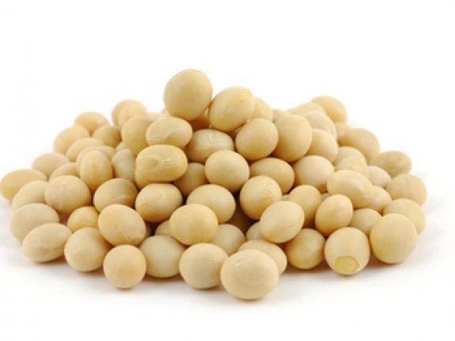
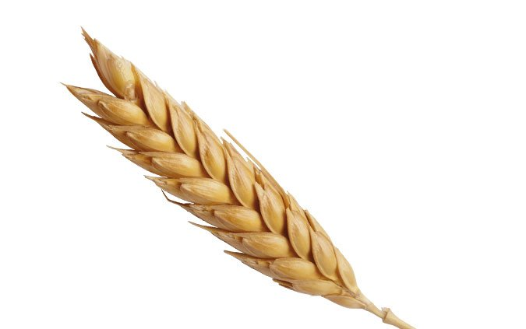
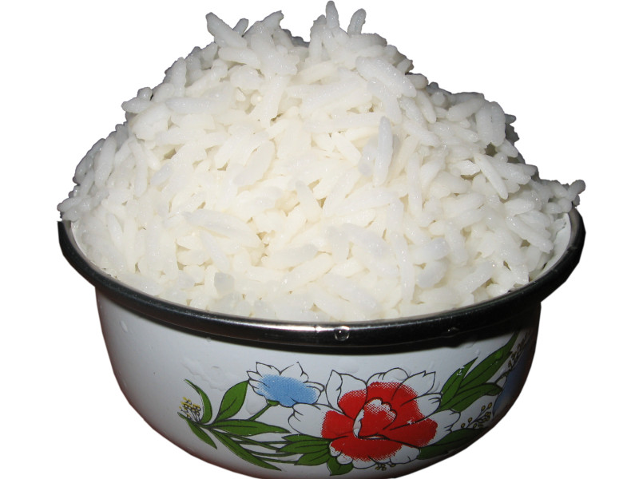
豆，米，小麦 dòu, mǐ, xiǎomài
dòuzhìpǐn, damǐ, xiǎomài
豆制品, 米制品，小麦
běifāng chī xiǎomài
北方 吃 小麦
nánfāng chī dàmǐ
南方 吃 大米

Slide 7
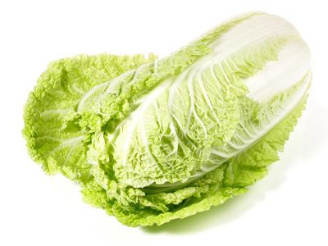
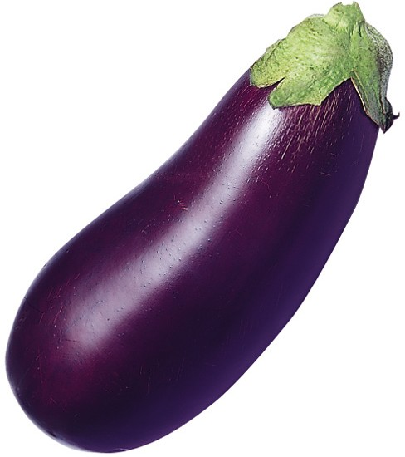
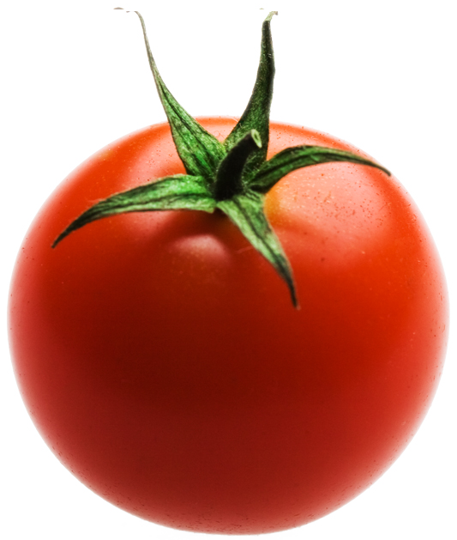
蔬菜 shūcài
Báicài
白菜
Qiézi
茄子
xīhóngshì
西红柿

Slide 8
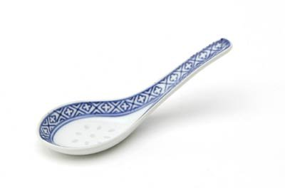
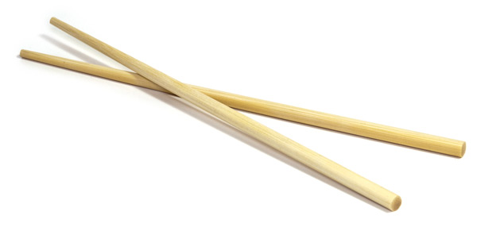
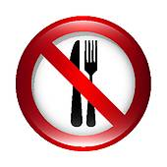
筷子和勺子 kuàizi hé sháozi
Tāmen yòng kuàizi hé sháozi
他们 用 筷子 和 勺子
bùyòng chāzi hé dāo
不用叉子和刀

Slide 9
吃过 chīguò
wǒ chīguò yàzhōu de fàn
我 吃过 亚洲 的 饭

Slide 10

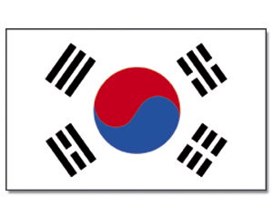
yàzhōu de fàn 亚洲​的饭
Zhōngguó
中国
Rìběn
日本
Hánguó
韩国

Slide 11
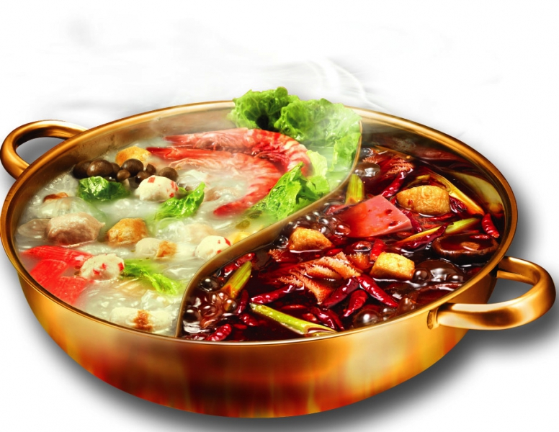
huǒguō shì zěnmeyàng de ne?
火锅是怎么样的呢?
là
辣
bù là
不辣

Slide 12
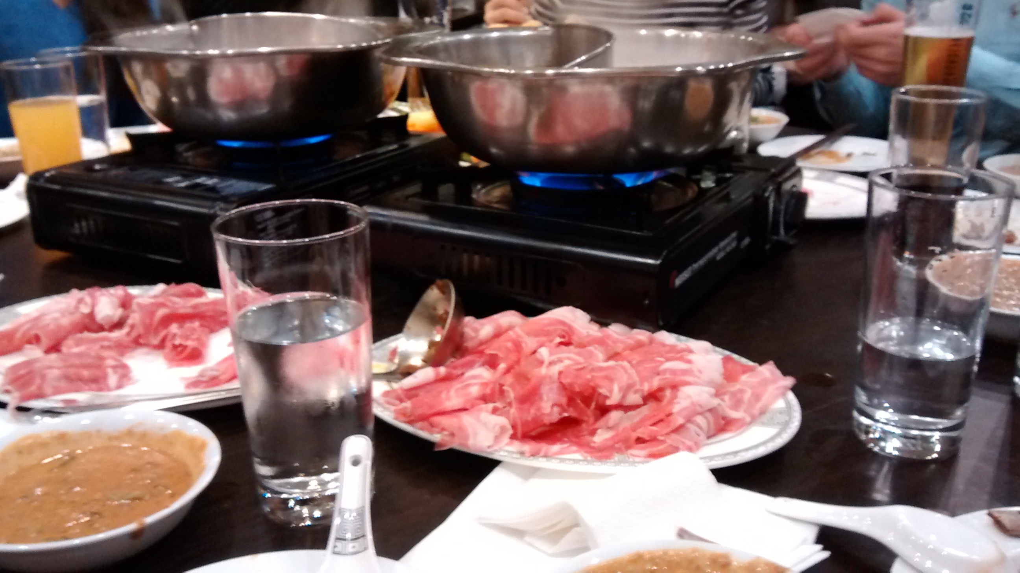
我吃的火锅
yǒu zhīmajiàng hé yángròu
有芝麻酱 和羊肉

Slide 13
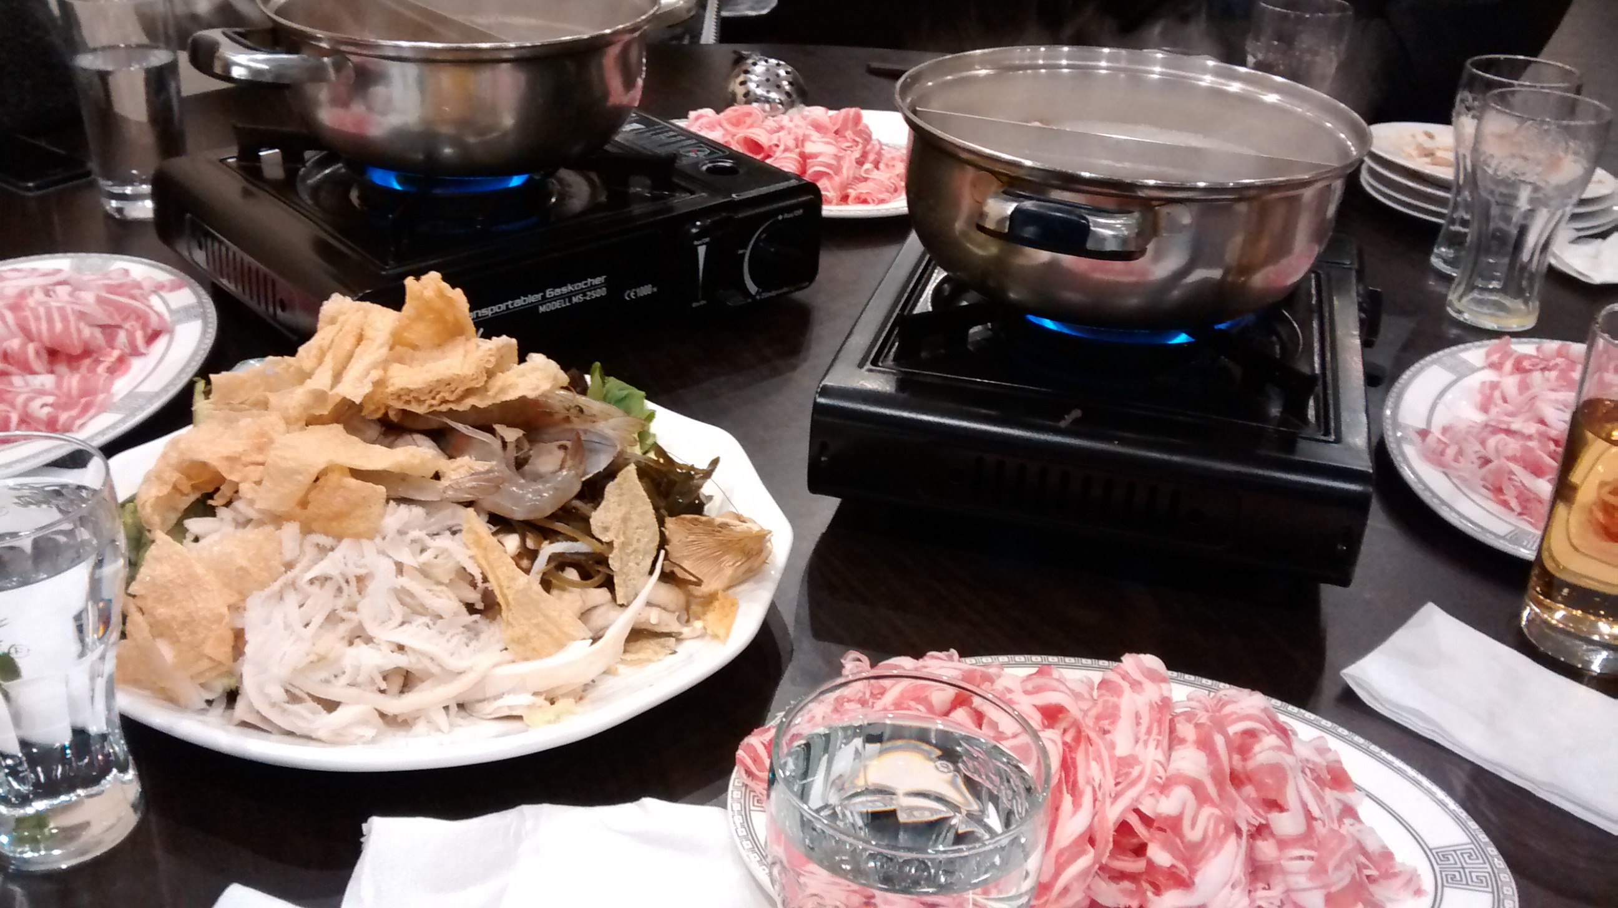
我吃的火锅
hǎixiān hé yú
海鲜和鱼

Slide 14
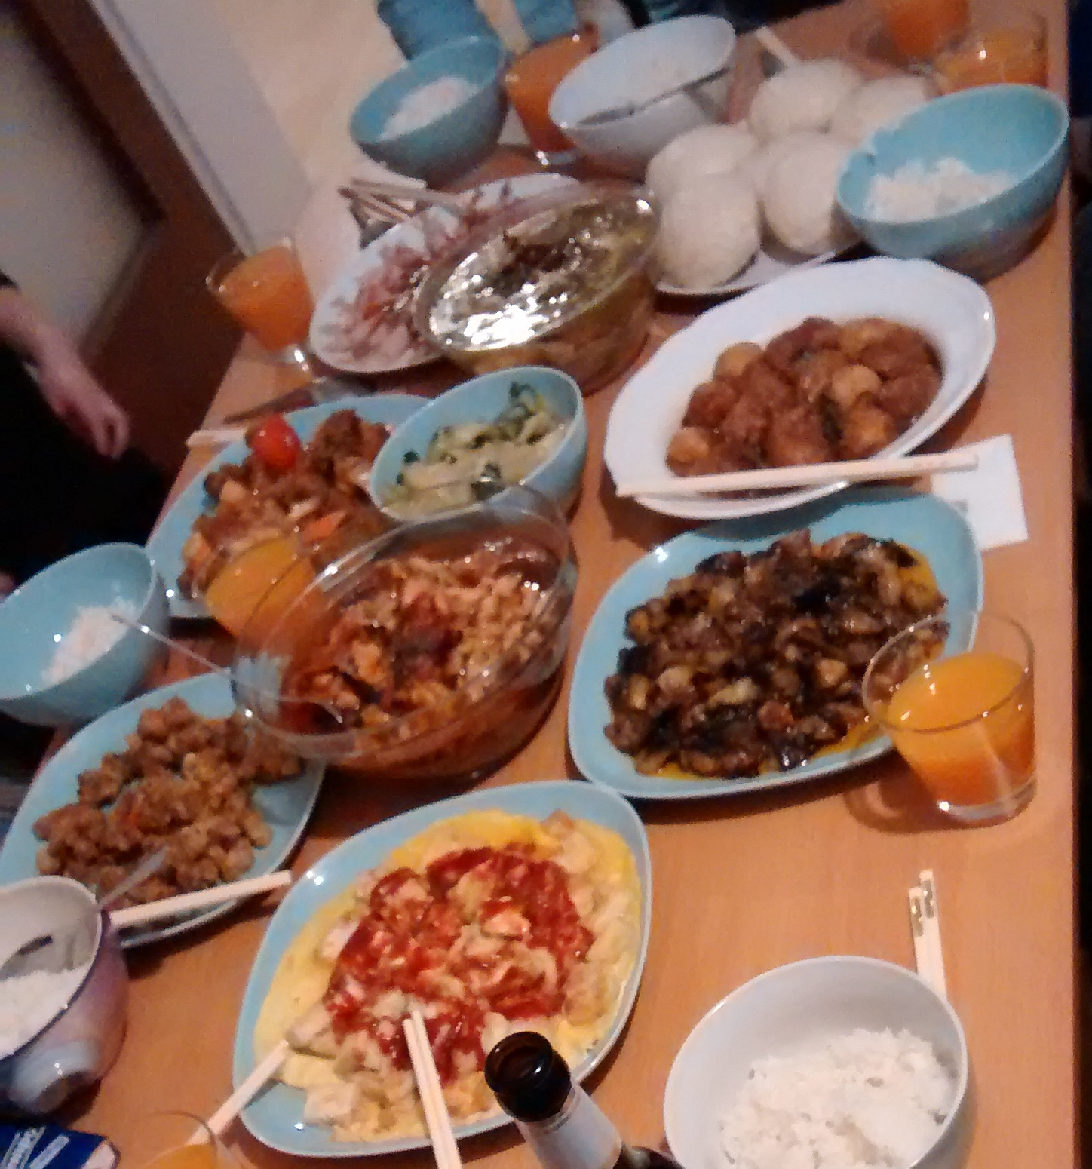
不同的菜

Slide 15
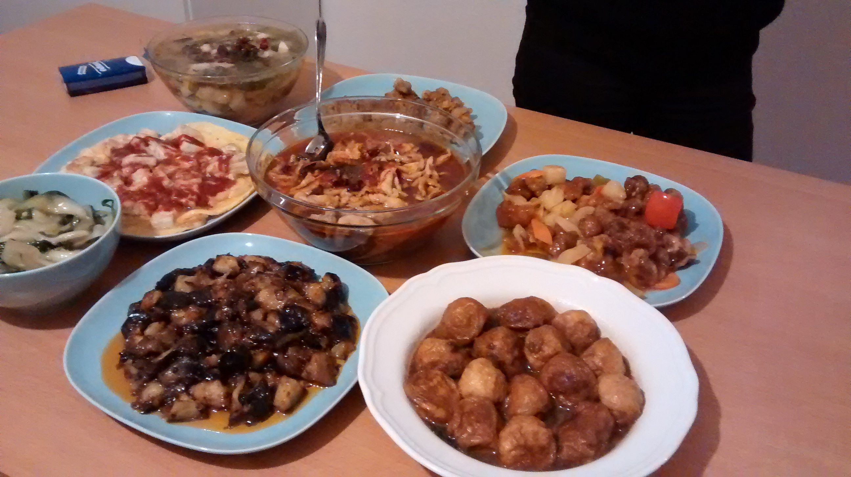
不同的菜

Slide 16
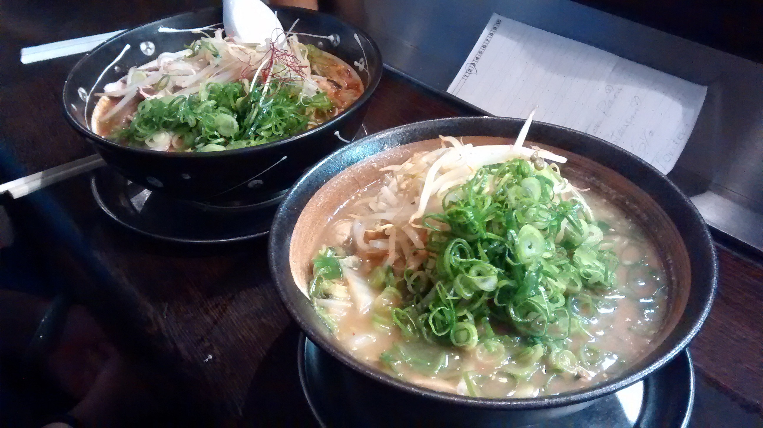
日本的面条
Rìběn de miàntiáo

Slide 17
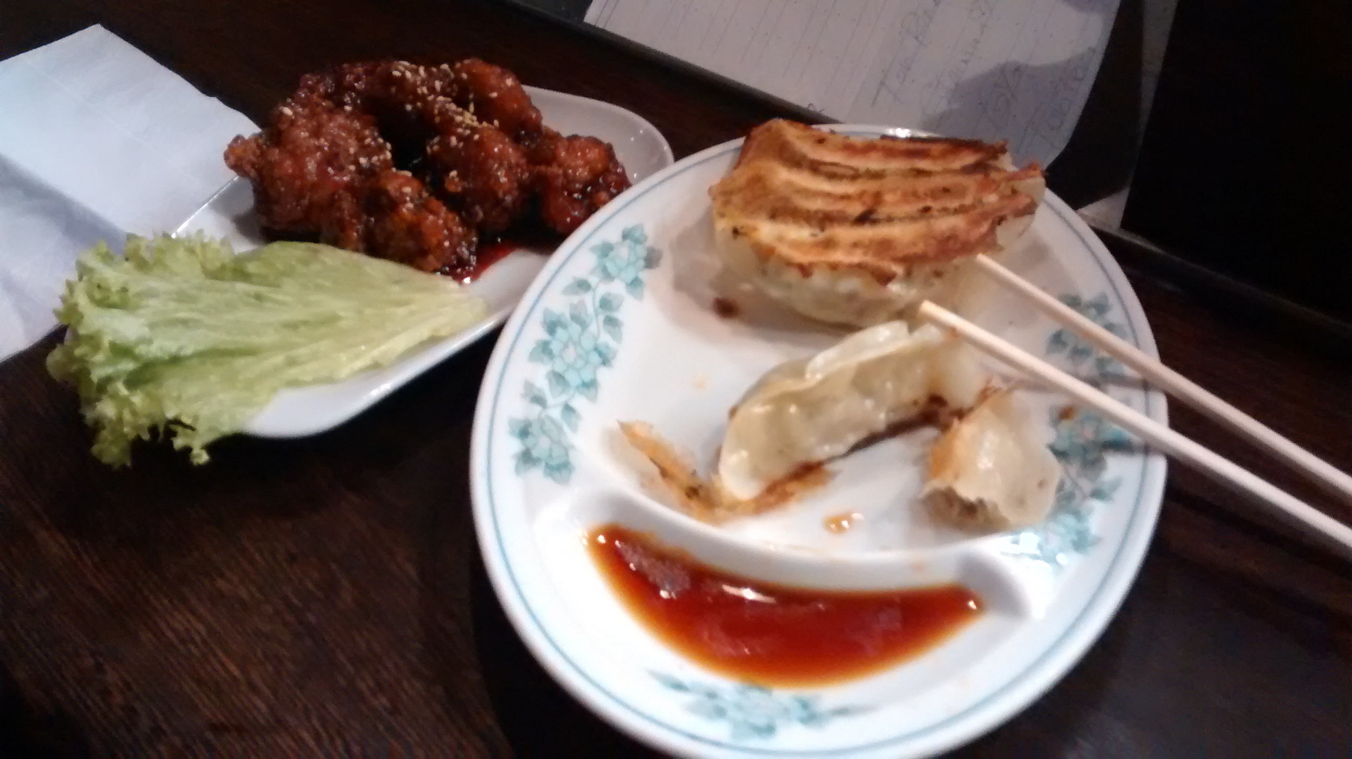
日本的水饺，照烧鸡块
Rìběn de shuǐjiǎo
Zhào shāo jī kuài

Slide 18
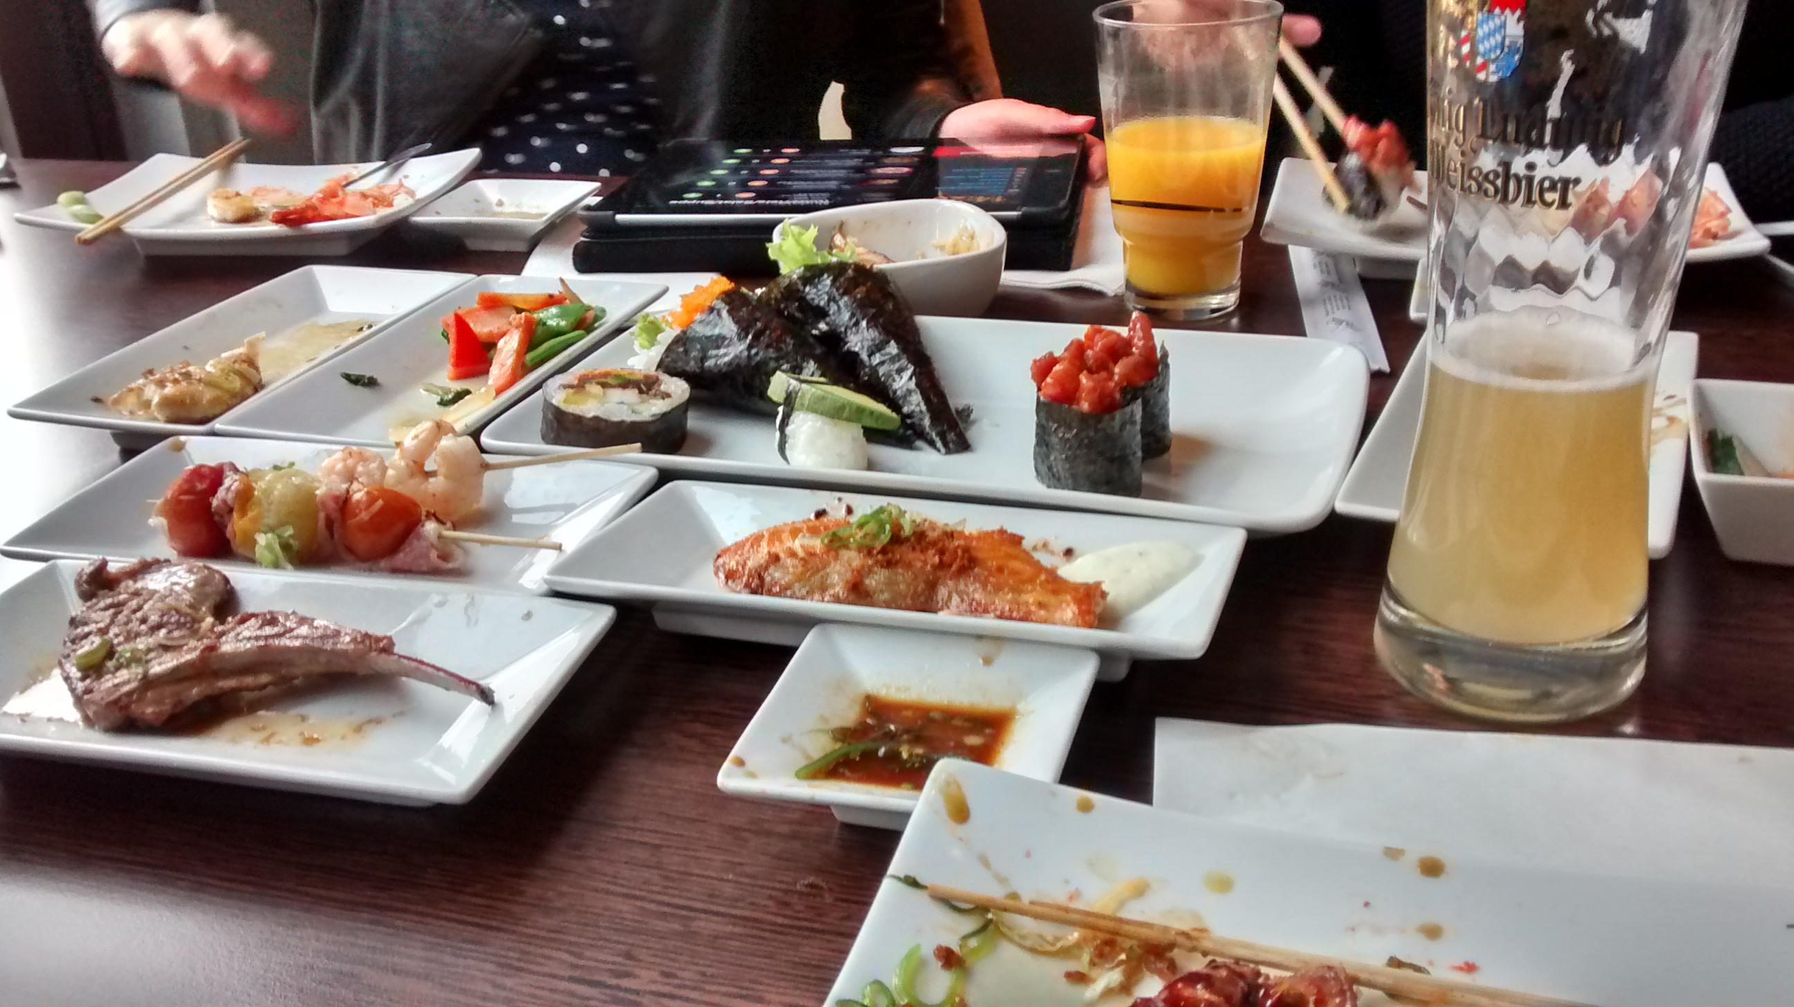
日本餐馆
Rìběn cānguǎn

Slide 19
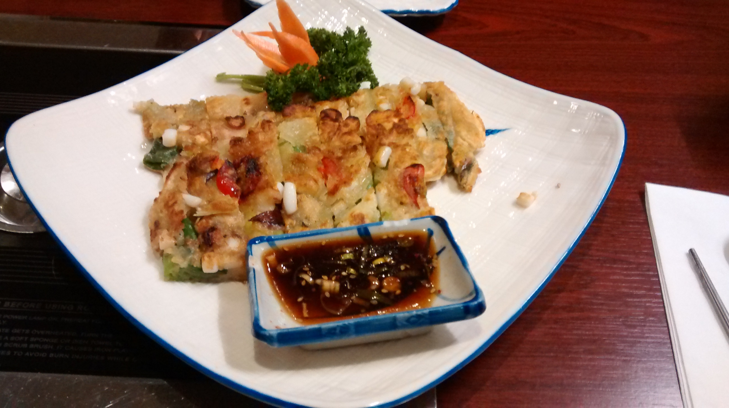
韩国的海鲜 饼
Hánguó de hǎixiān bǐng

Slide 20
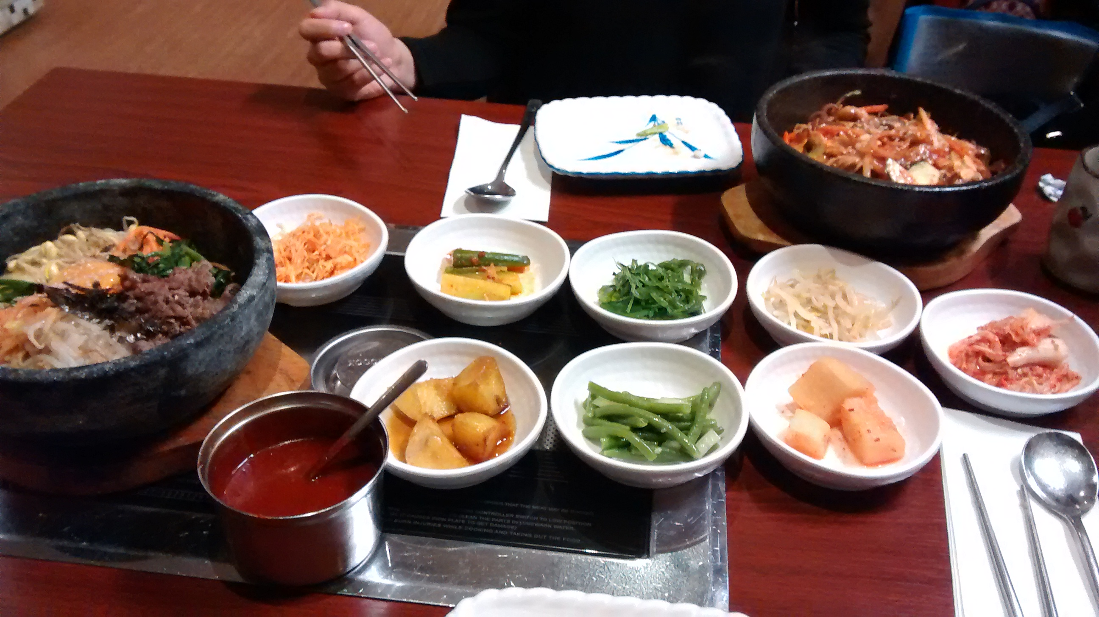
韩国餐馆
Hánguó cānguǎn

Slide 21
我推荐。。。
Wǒ tuījiàn...
Dōngběi lóu, Āisēn (Essen)
东北楼,埃森
Na Ni Wa, Dùsài'ěrduōfū
Korea Haus, Dùsài'ěrduōfū
杜塞尔多夫(Düsseldorf)

Slide 22
更多的关于
Gèng duō de guānyú zhōngcān de zhīshì?
更多的关于中餐的知识?
Shéjiān shàng de zhōngguó
舌尖上的中国
https://www.youtube.com/watch?v=OeBXANb2zOM

